Slide 1
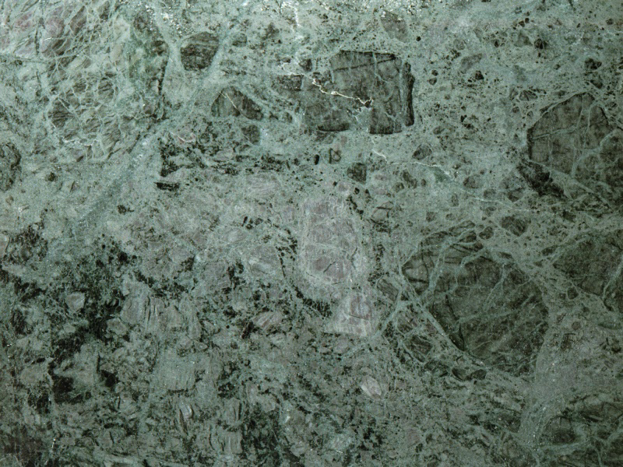
Geologia do
Dilúvio
Processos Geológicos - 8ª Parte
Grand Canyon
Versão 1

Slide 2
ESBOÇO
1- INTRODUÇÃO
2 - PROVAS BÍBLICAS PARA UM DILÚVIO GLOBAL
3 - PROVAS NÃO BÍBLICAS PARA UM DILÚVIO GLOBAL
4 - NATUREZA DO DILÚVIO
5 - EVIDÊNCIAS DO DILÚVIO
6 – PROCESSOS GEOLÓGICOS
7 – EXPLICAÇÕES
8 – EVENTOS PÓS-DILÚVIO
9 – CONCLUSÕES

Slide 3
Local

Slide 4
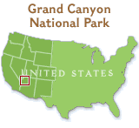
Onde no mundo é o Grand Canyon?
GRAND CANYON
O Grand Canyon está localizado no continente da América do Norte, no estado do Arizona.

Slide 5
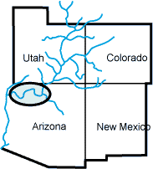
Onde no mundo é o Grand Canyon?
O Grand Canyon fica no canto noroeste do Arizona, perto das fronteiras de Utah e Nevada. O rio Colorado, que flui pelo canyon, drena a água de sete estados (Wyoming, Colorado, Utah, Novo México, Nevada, Arizona e Califórnia). O Grand Canyon fica inteiramente no Arizona.
GRAND CANYON

Slide 6
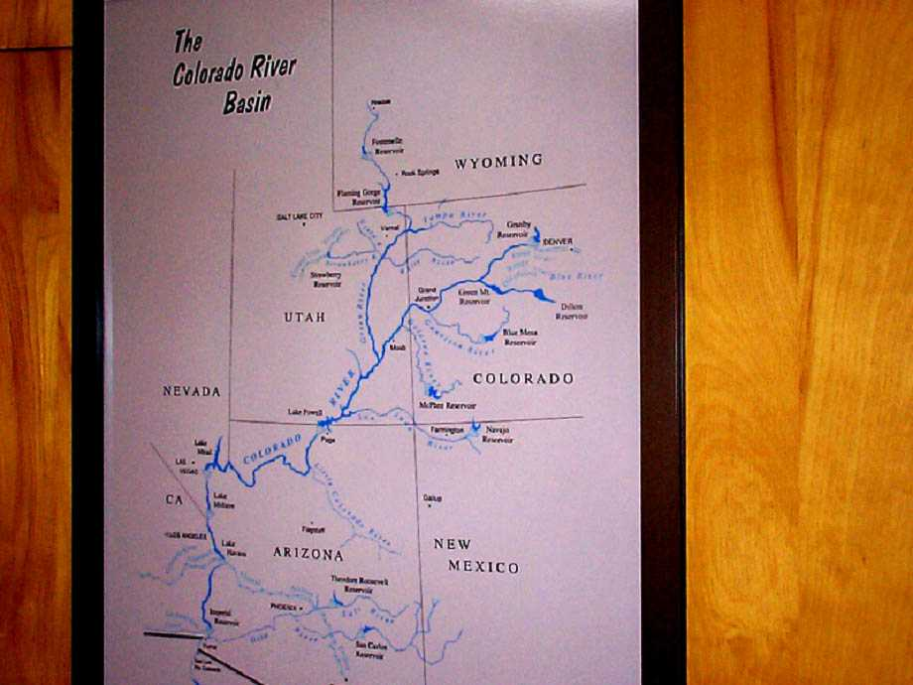

Slide 7
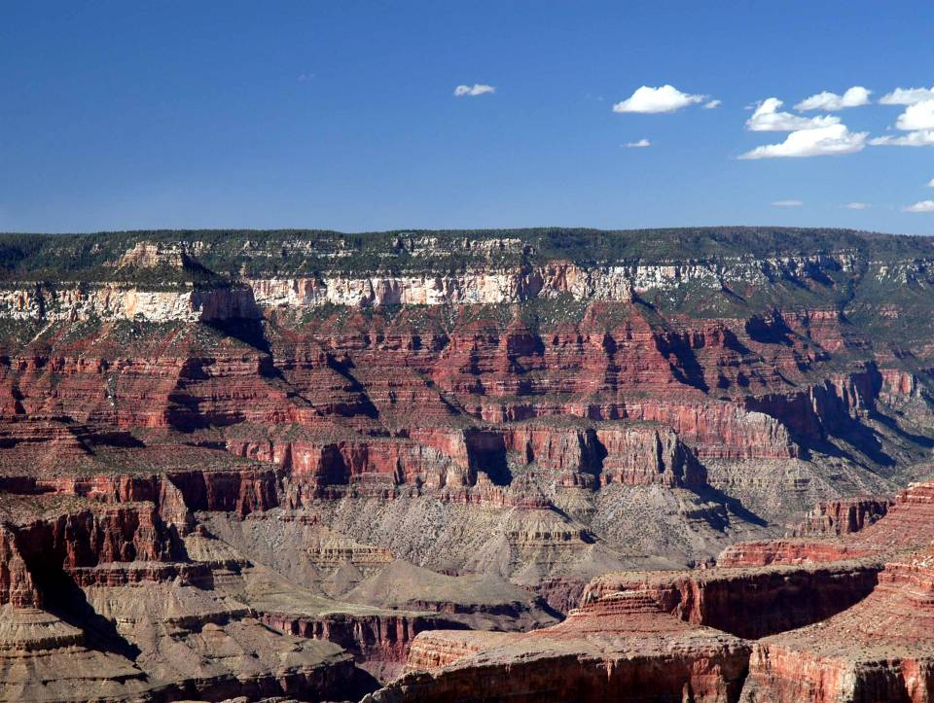
O Grand Canyon é um dos melhores lugares para se ver as camadas rochosas de qualquer lugar do mundo.
GRAND CANYON

Slide 8
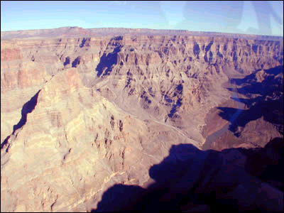
GRAND CANYON
Tem 446 km de comprimento, 29 km de largura e 1,6 km de profundidade!

Slide 9
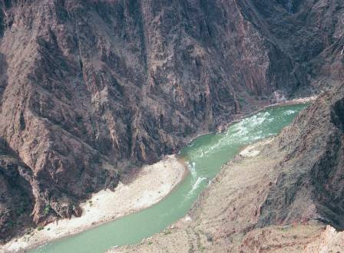
O Rio Colorado, todos os seus 446 km, atravessa o Grand Canyon e é geralmente considerado responsável pela sua formação.
GRAND CANYON

Slide 10
Por que Estudar o Grand Canyon?

Slide 11
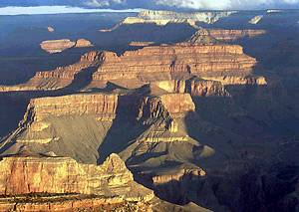
Por que devemos estudar o Grand Canyon?
GRAND CANYON
1. Avaliar catastrofismo e uniformitarianismo
2. Examinar processos geológicos.
3. Aumentar nosso conhecimento do passado.
4. Verificar evidencias em favor de um dilúvio global.
Há muitas razões para o que podemos aprender com o Grand Canyon. Aqui estão apenas alguns deles

Slide 12
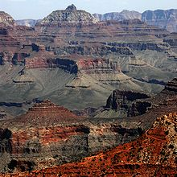
Como Devemos Estudar
Cientista “A"
Criacionista
(Cosmovisão bíblica)
FATOS
Cientista “B"
Evolucionista
(Cosmovisão uniformista)
O GRAND CANYON existe.
Modelo “A"
Criação sobrenatural
Milhares de anos
Inundação global
Deposição rápida por uma inundação
Desfiladeiro do Canyon catastroficamente.
Modelo “B"
Naturalismo
Milhões / bilhões de anos
Nenhuma dilúvio global
Deposição de partícula por vez
Desfiladeiro cortado lentamente pelo rio.
A terra tem camadas de rochas sedimentares.
Os evolucionistas estão sempre tentando apagar a linha e levam os alunos a pensar que suas interpretações são parte dos fatos.

Slide 13
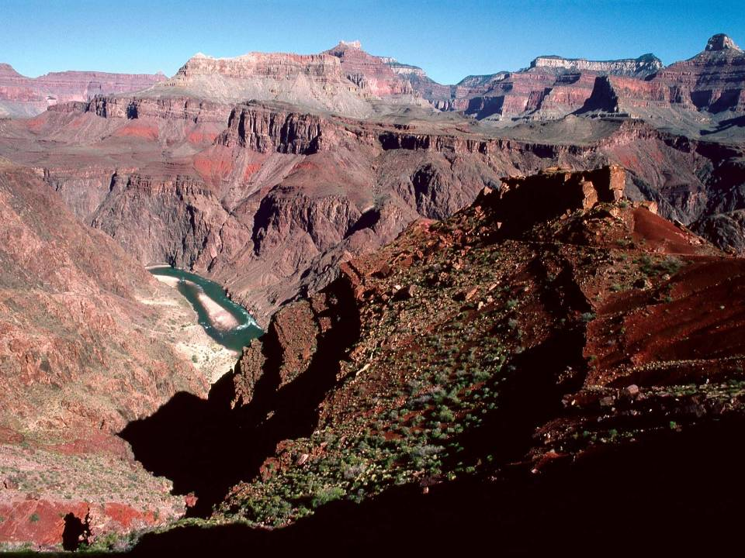
Vamos usar a lupa da Bíblia!
BÍBLIA
© 2013 Canyon Ministries

Slide 14
Grand Pregunta

Slide 15
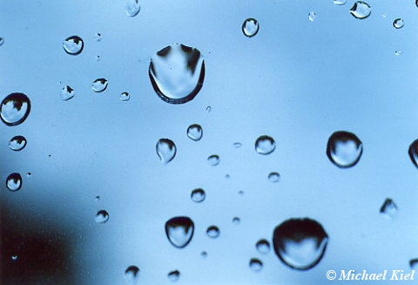
Um pouco de água durante muito tempo?
OU
Muita água durante pouco tempo?

Slide 16
Grand Pregunta: Uniformitarismo?

Slide 17
A Posição Evolucionista
O principal fator que contribuiu para a criação do Grand Canyon foi a erosão. A erosão é um processo gradual de remoção de partículas do solo através do vento ou da água. No caso do Grand Canyon, seria água.

Slide 18
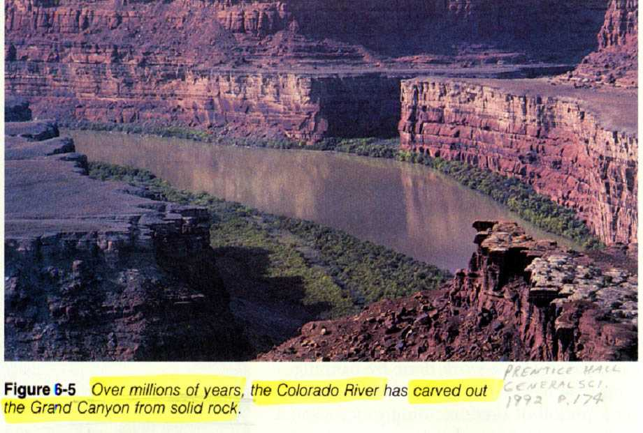
“Durante milhões de anos, o Rio Colorado tem esculpido o Grand Canyon de rocha sólida.”
Prentice Hall General Science 1992 p.174

Slide 19
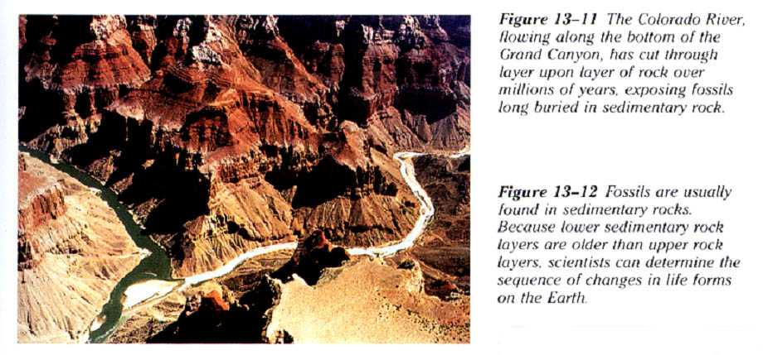
“O Rio Colorado... cortou através de camadas sobre camadas de rochas ao longo de milhões de anos...”
Prentice Hall Biology 1998, p. 279

Slide 20
The Formation
The most powerful force to have an impact on the Grand Canyon is erosion, primarily by water(and ice) and second by wind. Other forces that contributed to the Canyon's formation are the course of the Colorado River itself, vulcanism, continental drift and slight variations in the earths orbit which caused variations in seasons and climate.
Double click on the photo above and use the information to answer the questions located on your worksheet.

Slide 21
Geology of the Grand Canyon
The layers upon layers of rock present at the Grand Canyon tell a story of the history of the canyon, but also, tell a story of the history of the entire world…

Slide 22
Where Did The Rock Come From?
The fact that the Earth's continents are not fixed in place but rather float on a sea of molten rock, that means that they move around quite a bit. The plate which contains the Grand Canyon, the North American plate, was at one time considerably further south than its present location and therefore had a much different climate. This explains the unusual rock and fossil formations in the Grand Canyon.

Slide 23
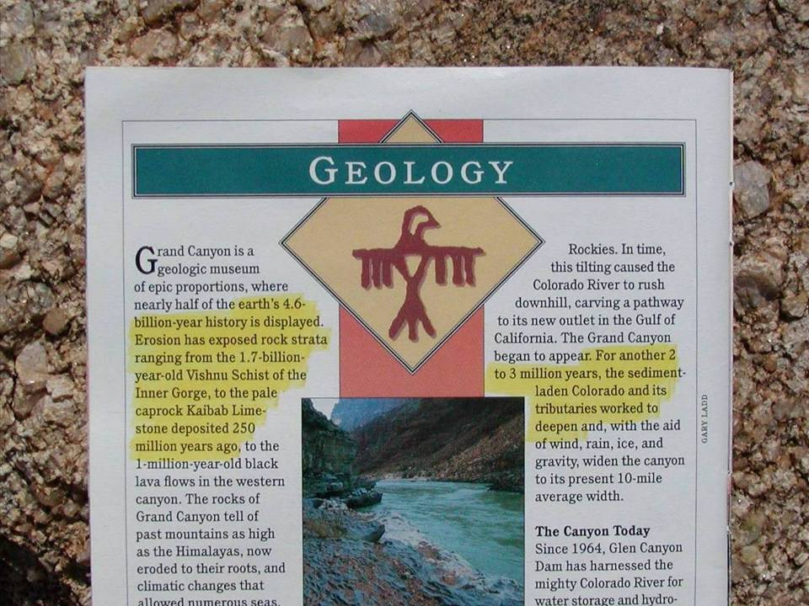
Notes:
If we visit the Canyon, or read the prevailing interpretive literature about it, we will find that the views presented are predominantly based on evolutionary theories. For the Canyon, this means that the rock layers were laid down a particle at a time over hundreds of millions of years and that the Canyon was later carved slowly by the Colorado River.

Slide 24
Grand Pregunta: Catastrofismo?

Slide 25
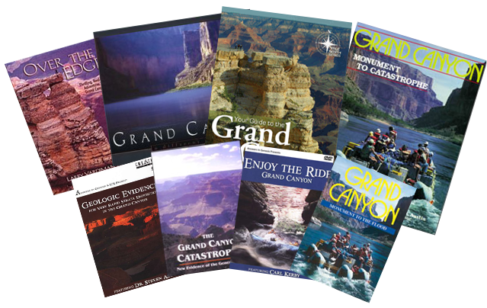
Catastrofismo
Os cientistas criacionistas afirmam que o Grand Canyon foi erodido rapidamente quando uma barragem no lado norte estourou causando uma inundação maciça e catastrófica para atravessar rapidamente o platô do Colorado (Kaibab Upwarp).

Slide 26
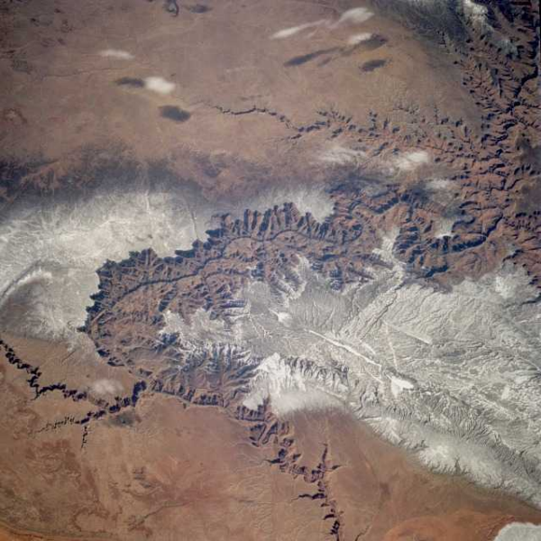
A linha da neve mostra a elevação Kaibab (kaibab Upwarp) que é a chave para entender como o Grand Canyon foi formado.
2800 ft
8000 ft
7000 ft
1800 ft

Slide 27
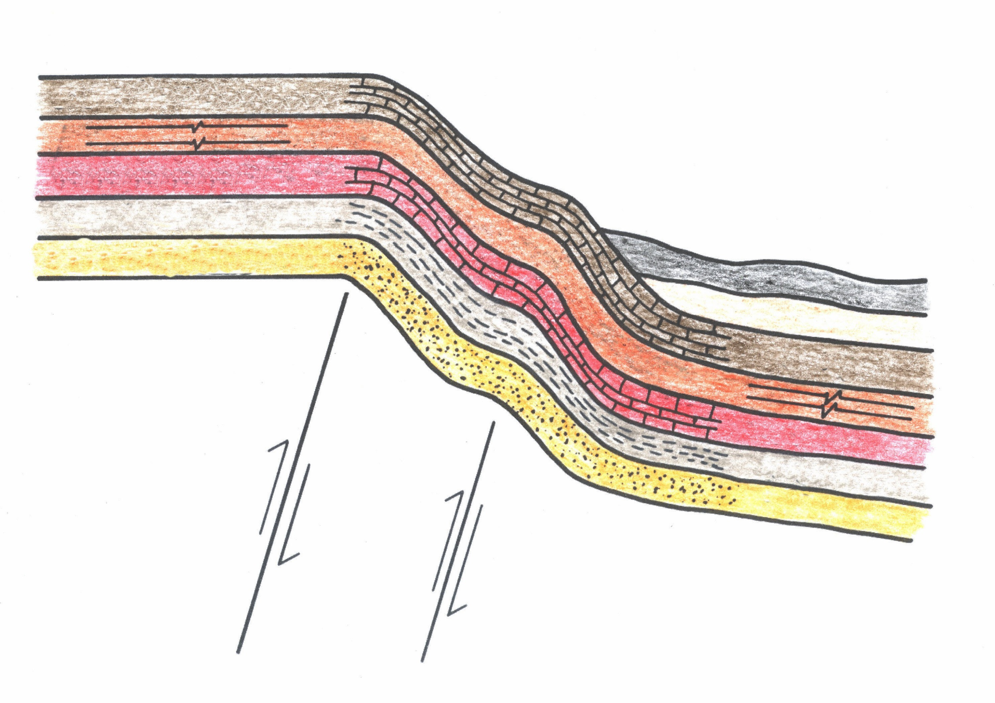
KAIBAB UPWARP
Seção transversal da geologia do Grand Canyon mostrando monoclinal e Kaibab Upwarp
Kaibab Limestone 250 my
Muav Limestone
Bright Angel Shale
Tapeats Sandstone 550 my
Vishnu Schist
Kaibab
Muav
Bright Angel
Tapeats
70 my

Slide 28
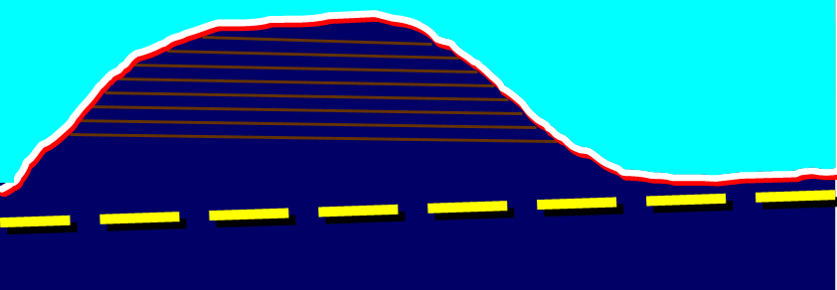
O terreno inclina-se até ao topo do Planalto do Colorado, atingindo 8000 pés de elevação.
O Rio Colorado entra no Canyon a 2800 pés de altitude e desce para baixo.
1800 pés
Rio Colorado
Acerca 435 km

Slide 29
O topo é mais alto que o fundo.
O rio corre pelo fundo.
O topo é mais alto do que o ponto onde o rio entra no canyon.
Os rios não fluem para cima.
Aquele rio não fez o Grande Canyon.
8000 pés
2800 pés
1800 pés
Rio Colorado
Acerca 435 km

Slide 30
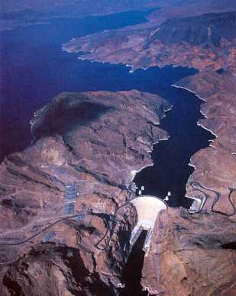
Se uma represa fosse construída em frente do Grand Canyon, um grande lago se formaria!
8000 pés
2800 pés
1800 pés
Rio Colorado

Slide 31
Cremos que o lago, em parte, era feito das águas do Dilúvio que ficaram presos quando o contente foi elevado.
8000 pés
Lago Grande
2800 pés
1800 pés
Rio Colorado

Slide 32
Com as fortes chuvas depois do Dilúvio, o lago cresceu e rompeu a represa formando o Grand Canyon.
8000 pés
Lago Grande
2800 pés
1800 pés
Rio Colorado

Slide 33
A Grand Canyon é o resultado de uma brecha em uma represa gigante, a Kaibab Uplift.
Rio entra.
2800 ft
8000 ft
About 270 miles
7000 ft
1800 ft

Slide 34
Catastrofismo
A Teoria da Barragem Rompida
Existem quatro tipos de evidências para uma barragem rompida a leste do Grand Canyon.
Primeiro, há evidências de um antigo lago. A evidência mais substancial é para o lago Hopi no leste do Arizona, a leste do Kaibab Upwarp. Um lago não poderia existir lá agora por causa do Grand Canyon, mas é geralmente aceito que já houve um grande lago lá.

Slide 35
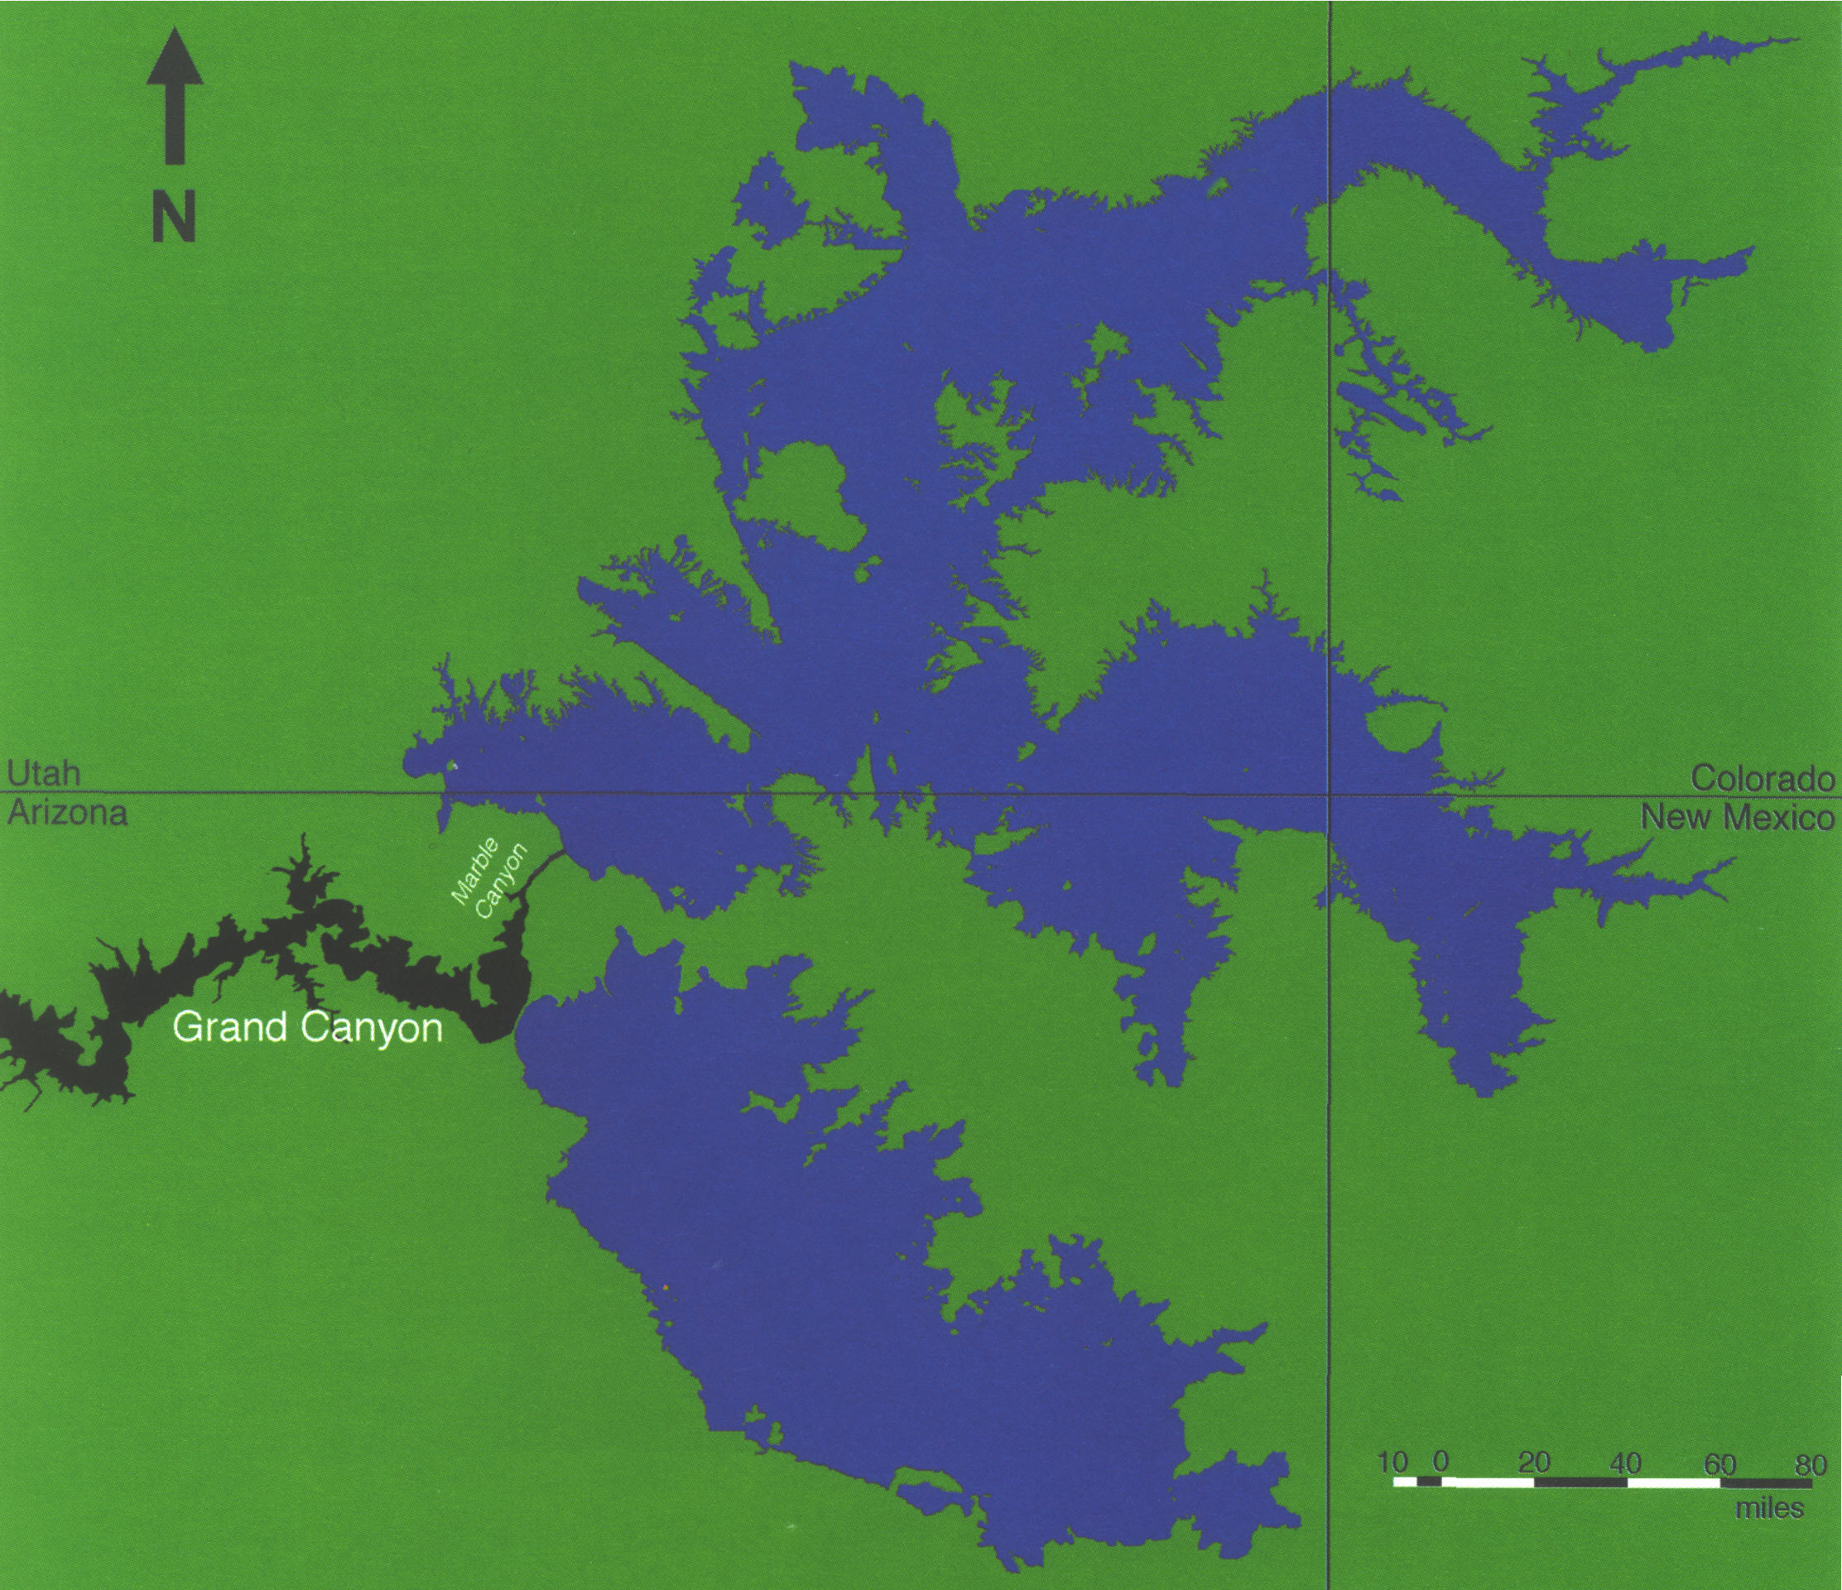
Canyonlands Lake
Hopi Lake
W. Brown, In the Beginning, pg. 103
Notes:
Sources: W. Brown, In the Beginning, pg. 103

Slide 36
Catastrofismo
A Teoria da Barragem Rompida
Existem quatro tipos de evidências para uma barragem rompida a leste do Grand Canyon.
O segundo tipo de evidência para a teoria da Barragem Rompida é a falta de rios suficientemente grandes que percorrem o Grand Canyon e vales a montante do Canyon para formar o Canyon. O vale ou cânion por onde ele passa levaria muito mais velocidade e volume de água para esculpir. Rios insuficientes são evidência de maior fluxo de água no passado.

Slide 37
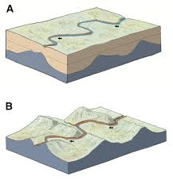
Catastrofismo
Os evolucionistas dizem que houve um rio primeiro antes da terra ser elevada. Com a elevação da terra o rio continuou formar o Grand Canyon.
Mas não há nenhuma evidencia que tal rio existia suficientemente grande para cortar o Canyon. O Rio Colorado é o resultado da formação do Grand Canyon, mas o Grand Canyon ser o resultado do rio.

Slide 38
Catastrofismo
A Teoria da Barragem Rompida
Existem quatro tipos de evidências para uma barragem rompida a leste do Grand Canyon.
O terceiro tipo de evidência para uma Barragem Rompida rompida está nos penhascos estáveis, embora haja evidências geológicas de grandes volumes de fluxo de água no Grand Canyon. A evidência de que o Canyon foi formado por um evento catastrófico no passado (em vez de erosão gradual) é que os penhascos parecem estáveis - com relativamente poucos pedregulhos de deslizamentos.

Slide 39
Catastrofismo
A Teoria da Barragem Rompida
Existem quatro tipos de evidências para uma barragem rompida a leste do Grand Canyon.
Se o Canyon estava sendo erodido como sugerem os uniformitarianos, deveria haver evidência de instabilidade no penhasco. Em vez disso, o Grand Canyon evidencia falésias estáveis que foram erodidas em uma grande catástrofe.

Slide 40
Catastrofismo
A Teoria da Barragem Rompida
Existem quatro tipos de evidências para uma barragem rompida a leste do Grand Canyon.
O quarto tipo de evidência de erosão catastrófica (barragem rompida) é encontrada no delta do rio Colorado no Golfo da Califórnia. As camadas rochosas não mostram evidência de um delta de rio até a camada do Plioceno, e as rochas do Plioceno têm características de rápida deposição.

Slide 41
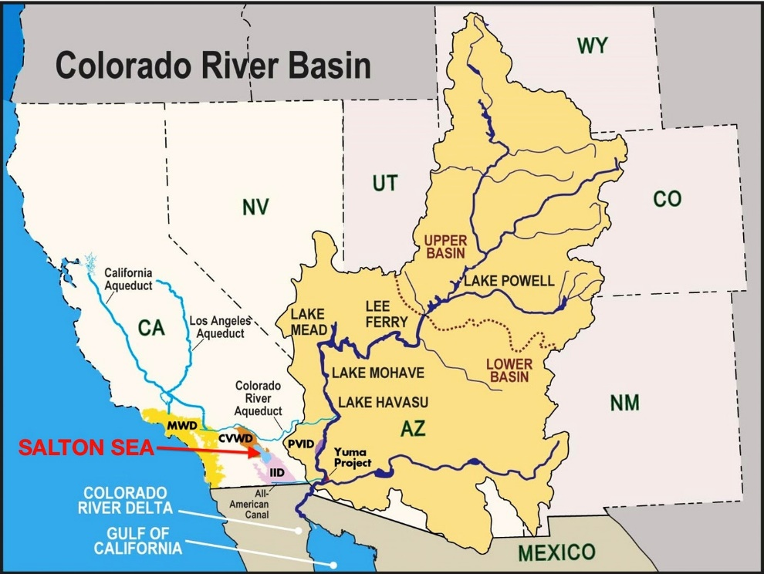
Catastrofismo
A Teoria da Barragem Rompida
Existem quatro tipos de evidências para uma barragem rompida a leste do Grand Canyon.
As camadas rochosas que registram a história do delta do rio Colorado parecem dar provas de uma formação repentina e rápida do rio Colorado, que rapidamente depositou camadas espessas.

Slide 42
Catastrofismo
Os geólogos seculares agora acreditam que ocorreram inundações repentinas no Grand Canyon, resultantes de barragens de lava quebradas.
Tanto quanto um terço da profundidade do canyon pode ter sido cortado no “piscar de um olho geológico”.
Eles encontraram evidências de um fluxo de 400.000 cfs que ocorreu cerca de 4.000 anos atrás.
Grand Canyon; Grand and Young University of Arizona – 2003 http://www.uagrad.org/Alumnus/Winter03/canyon.html

Slide 43
Grande Lição

Slide 44
Grande Lição
Em 1991 acampei dentro do Grand Canyon para uma semana. Entre muitas lições que ganhei daquela semana, aquela do primeiro dia foi muito importante para mim.
Fizemos nossa acampamento mais ou menos metade da distancia para o fundo. Depois de fazer minha “cama”, saiu para explorar um pouco.

Slide 45
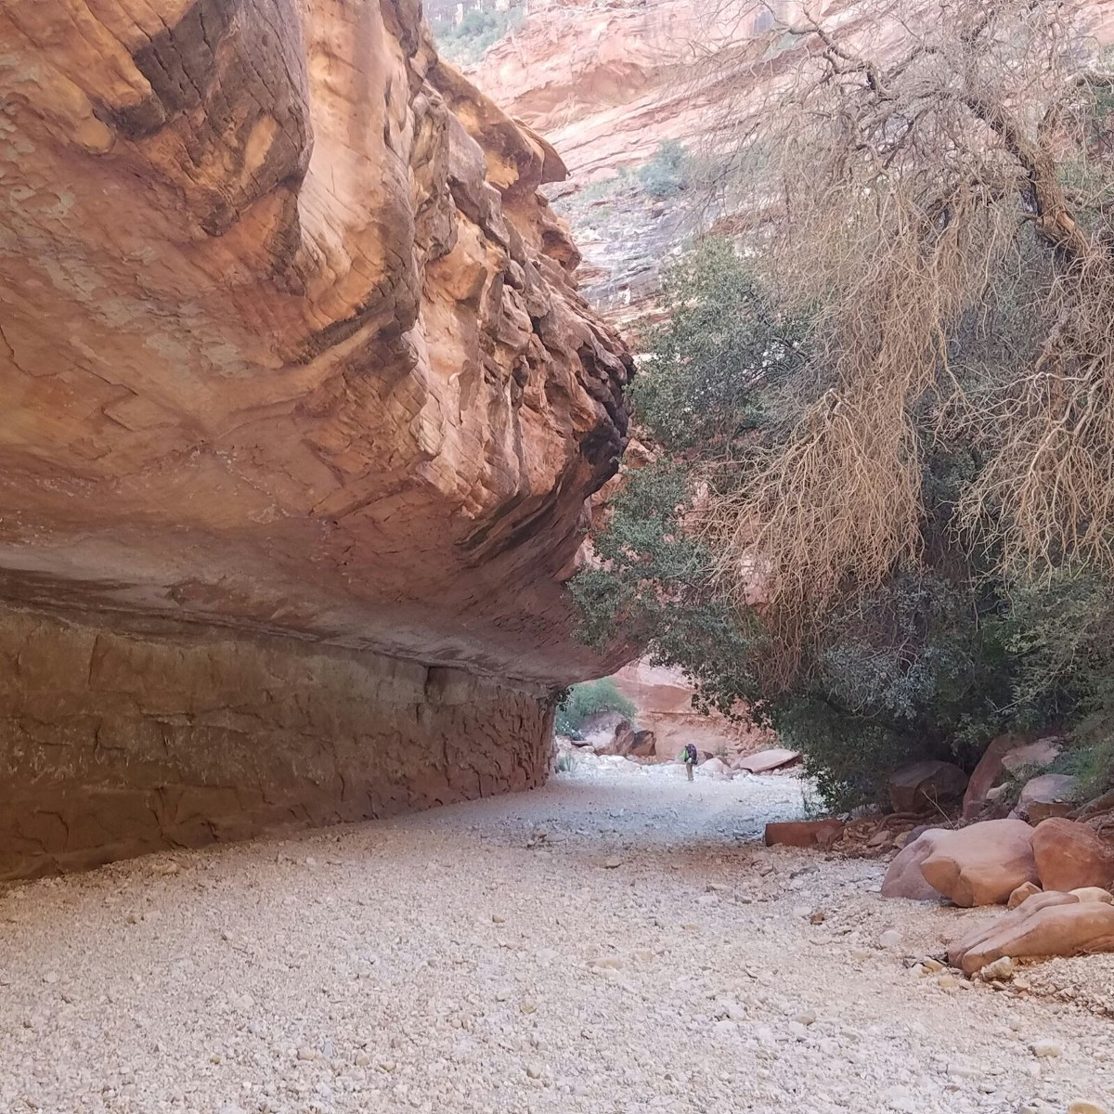
Grande Lição
Olhando para cima não poderia ver o topo, e sentiu um peso sobre mim.

Slide 46
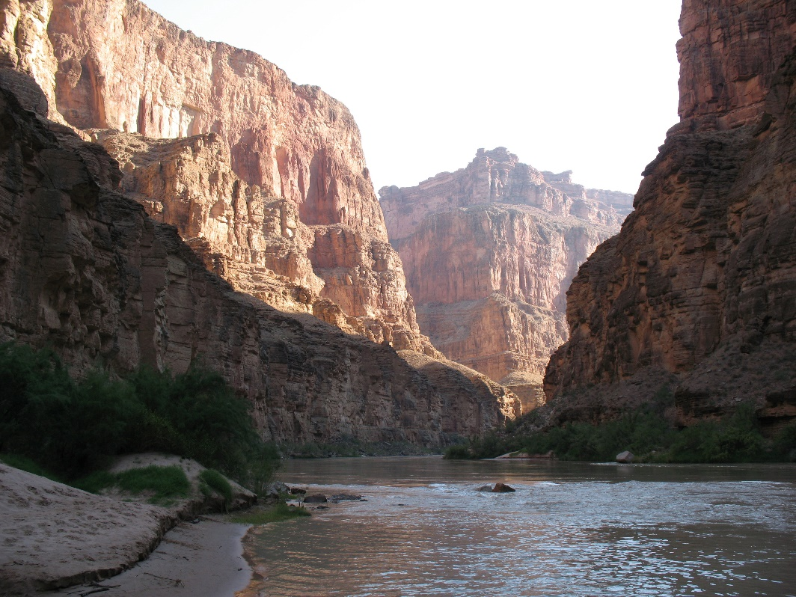
Grande Lição
Eu sabia que todos os camadas de rochas acima de mim era o resultado do Dilúvio de Noé, e o julgamento de Deus sobre o pecado. Eu fiquei um pouco deprimido por alguns segundos, até que reconheceu que estes sentimentos negativos não eram certos.

Slide 47
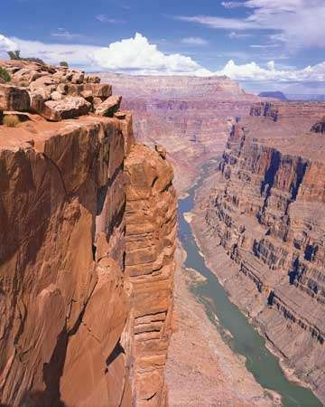
Grande Lição
Então eu procurou um meio de tornar meus sentimentos para ser sentimentos positivos. Então eu reconheceu que apesar que Deus odeio o pecado, ele pode transformar um pecador em algo bonito.

Slide 48
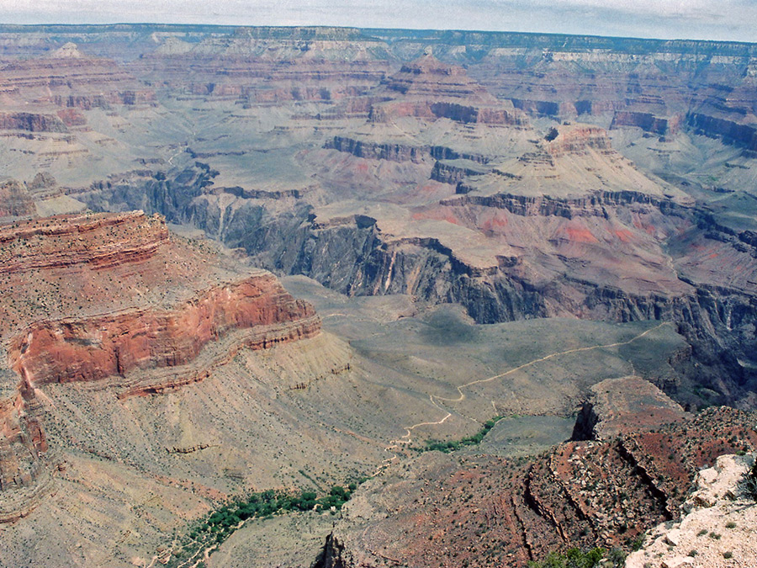
Grande Lição
Assim o Grand Canyon tronou para mim um símbolo da transformando poder de Deus.

Slide 49
FIM

